Slide 1

Přírodní vědy aktivně a interaktivně
Elektronický materiál byl vytvořen v rámci projektu OP VK CZ.1.07/1.1.24/01.0040
Zvyšování kvality vzdělávání v Moravskoslezském kraji
Střední průmyslová škola stavební, Havířov, příspěvková organizace
Název EM | Ventilace, respirace
Název sady EM | OKR_BIO_02
Vzdělávací obor | Biologie
Vzdělávací oblast | Člověk a příroda, Informační a komunikační technologie
Autor | Mgr. Jiří Okrouhlý Ph.D.
Ročník | 1.
Anotace | respirace, ventilace, mechanismus dýchání

Slide 2
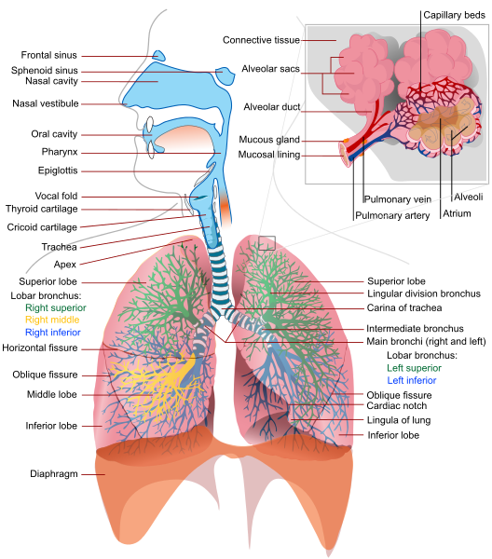
Funkce dýchacího systému
Výměna plynů mezi vnitřním a vnějším prostředím
  = VENTILACE
Okysličování krve a odvod CO₂
  a metabolitů = RESPIRACE
Obr. 1. Dýchací systém

Slide 3
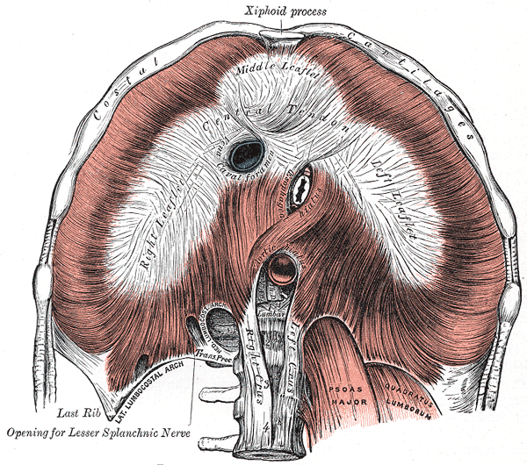
Dýchací pohyby a kinetika plic
Inspirační x expirační svaly
I: diaphragma (bránice), externí mezižeberní svaly aj.
E: interní mezižeberní svaly a další
Obr.2. Bránice

Slide 4
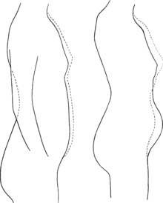
Nádech / výdech
Obr.3. Mechanismus dýchání

Slide 5
DECHOVÉ OBJEMY
Nádechový
rezervní objem
asi 1,5 - 2,5 l
VITÁLNÍ
KAPACITA
Dechový objem
3,0 - 5,0 l
asi 0,5 l
Výdechový
rezervní objem
asi 1,0 - 2,0 l

Slide 6
Frekvence dýchání v klidu
6 - 14/min
Frekvence dýchání při maximální zátěži
40 - 60/min
VENTILACE =
frekvence dýchání x dechový objem
Ventilace v klidu
5 - 8 l
Ventilace při maximální zátěži
120 - 220 l

Slide 7
Zajímavosti o respiračním systému
Plocha povrchu lidské plíce je stejná jako plocha…....... Ale po antuce se líp běhá.
Vaše levá plíce je ……………… než pravá plíce, protože ta musí udělat místo pro srdce.
Dá se přežít bez 1 ledviny?
Ano, dá. Může vám být odstraněna velká část vnitřních orgánů a můžete přežít. Konkrétně: dá se přežít bez žaludku, sleziny, 75 % jater, 80 % střev, bez jedné ledviny, plíce a prakticky bez každého orgánu z pánevní oblasti. Prakticky je to však bez orgánu z pánevní oblasti nuda.
Nos si může zapamatovat až ……………….. různých vůní. Vůně jsou to v lepším případě.
tenisového kurtu
menší
50 000

Slide 8
Jak dýcháte během dne?
Úkol:
Zkuste si spočítat nádechy za minutu teď v hodině!

Slide 9
Správný mechanismus dýchání
Úkol:
Popište správný mechanismus dýchání v klidu i při zátěži. Nádech nosem, výdech ústy!
Jaké jsou nejčastější chyby při dýchání? Mělké a povrchní dýchání, dýchání ústy.

Slide 10
Opakování
Vysvětlete pojem respirace? okysličování krve a odvod CO2
B9. Vysvětlete pojem ventilace? Výměna plynů mezi vnitřním a vnějším prostředím
Nakreslete a popište schéma dýchacího ústrojí? (individuální řešení)
Definujte pneumotorax? protržení hrudní dutiny – následek – smrštění plíce z důvodu rozdílného tlaku v hrudníku
Který sval se nejvíce podílí na dýchání? bránice

Slide 11
Citace obrázků
Obr. 1 Dýchací systém: the respiratory system consists of the airways, the lungs, and the respiratory muscles that mediate the movement of air into and out of the body. In: Wikipedia: the free encyclopedia [online]. San Francisco (CA): Wikimedia Foundation, 2007- [cit. 2013-04-04]. Dostupné z: http://cs.wikipedia.org/wiki/Soubor:Respiratory_system_complete_en.svg
Obr. 2 Bránice: Bránice. In: Wikipedia: the free encyclopedia [online]. San Francisco (CA): Wikimedia Foundation, 2007- [cit. 2013-04-04]. Dostupné z: http://cs.wikipedia.org/wiki/Soubor:Diaphragm.gif
Obr. 3 Mechanismus dýchání: Breathing corset. In: Wikipedia: the free encyclopedia [online]. San Francisco (CA): Wikimedia Foundation, 2007- [cit. 2013-04-04]. Dostupné z: http://cs.wikipedia.org/wiki/Soubor:Breathing_corset.gif

Slide 12
Referenční seznam
Sto zajímavostí o lidském těle. [cit. 2013-04-04]. Dostupné z: http://www.mimibazar.cz/vtipy.php?user=182390
Jelínek, J.; Zicháček, V. (2004). Biologie pro gymnázia. 7. vyd. Olomouc : Nakladatelství Olomouc. 574 s. ISBN 80-7182-177-2.

